Slide 1
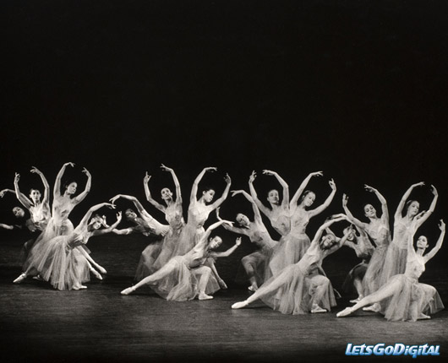
Dans

Slide 2
Let op!
Bij dansvragen altijd op de volgende dingen letten.

Slide 3
.
Voorstelling:
Waar gaat het verhaal over? Betekenis
Vanaf de 20e eeuw meer abstract: uitbeelding van sfeer, stemming/emotie, concept (idee)

Slide 4
Vormgeving: hoe gemaakt?
Welke keuzes maakt de choreograaf, hoe is de dans gemaakt?

Slide 5
- Ruimte: Hoe bewegen ze zich op het podium? Hoe wordt het podium gebruikt?
- Richting: In welke richting dansen de dansers?
- Hoog/laag: Op grond liggen, zitten of springen?
- Welke vorm dansen ze? Cirkel/alleen of met grote groep/ of in een lijn?
- Wat voor een soort bewegingen? Lichtvoetig, naar grond toe, hoekige of lange lijnen sierlijk, atletisch, krachtig etc..

Slide 6
Theatervormgeving:
Decor/attributen/kostuums/grime en haarstyling/rekwisieten/ licht / muziek/ geluidseffecten/

Slide 7
Tijdsbeeld
Romantiek 19e eeuw: klassiek ballet
Moderne tijd (begin 20e eeuw) : ontstaan moderne dans en jazzdance
Massacultuur (vanaf 1950): dans die bij popstijl hoort, moderne dans

Slide 8
Theaterdans = professioneel
Gezelschapsdans
= voor iedereen

Slide 9
Klassiek ballet in Romantiek
Verhalen van balletten vaak over wegvluchten uit realiteit: escapisme
Wegvluchten in sprookjes (strijd tussen goed en kwaad)
Wegvluchten in dromen
Wegvluchten naar exotische verre oorden
Wegvluchten in de natuur (decors bestaan vrjwel altijd uit bosrijke landschappen)
Wegvluchten in geschiedenis van het eigen land (nationalisme, mythen en legenden van eigen volk)
Wegvluchten in de onbereikbare liefde

Slide 10
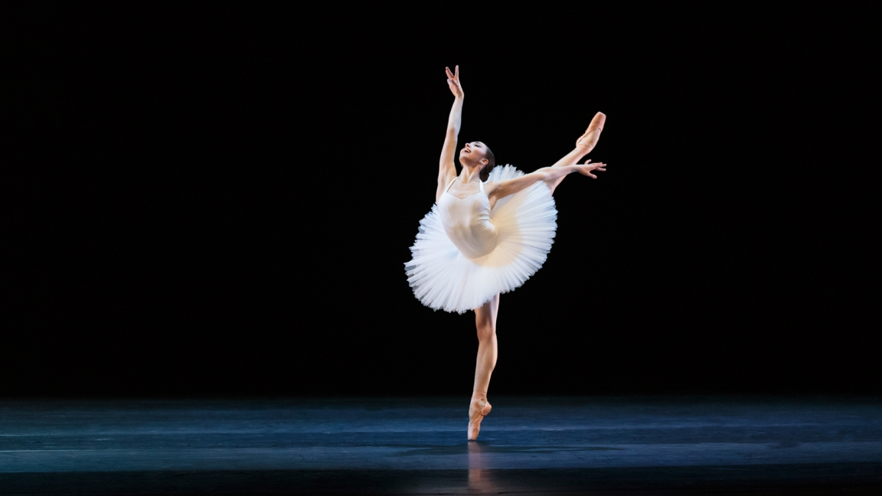
Danstechniek: hoe kan je zweven?
Dansen op je tenen (spitzen) - Dit heet pointesdans
Hoge zweefsprongen geven een gewichtloos en en zwevend effect. Tegen de zwaartekracht ingaan
Lift van man, vrouw lijkt gewichtloos
Pirouettes
Gestrekte en verticale bewegingen

Slide 11
Klassiek Ballet
Notes:
Het jonge meisje op het schilderij is een lid van de bourgeoisie. Dit is te zien aan haar haarstijl, jurk en parelketting. In de 17e eeuw waren parels een erg belangrijk symbool voor status. De expressie op het gezicht van het jonge meisje is een beetje ongewoon voor een werk van Vermeer omdat Vermeer de emoties overbracht op een wat meer gesluierde wijze.

Slide 12
Theatervormgeving ballet
Gebruik toneelmachines, takels, liftmechanismen en vloerluiken worden gebruikt om te zweven en om in een oogwenk te verschijnen of te verdwijnen. Daarnaast zorgde het nieuwe gaslicht ook voor een geheimzinnige sfeer op het podium
Attributen
Decor = verhalend

Slide 13
Begin 20e eeuw – moderne dans
Breken met regels van klassiek ballet
Het gaat om EMOTIES uitdrukken!
Dus… je hoeft niet meer perse te “zweven” in een sprookjesachtige wereld. Nee, de dans wordt rauwer, emoties en angsten worden uitgebeeld.

Slide 14
Nieuwe danstaal

Slide 15
https://www.youtube.com/watch?v=hsZ7c5SAd-c

Slide 16
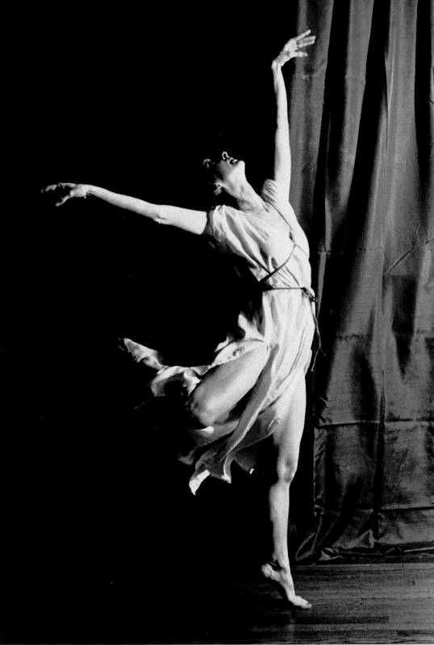
Isodora Duncan 1878-1927
Korset uit, dansen vanuit gevoel, met dagelijkse bewegingen als rennen en huppelen

Slide 17
Martha Graham 1894-1991
Contact met de grond, buik als middelpunt. Contraction en release (spannen en ontspannen van de spieren)

Slide 18
Pure Dans
Eenvoudige bewegingen staan centraal die niet naar iets anders wijzen (anti-expressionistisch)
Dans is uitbreiding van lopen:nadruk op wandelen, lopen, huppelen

Slide 19
Minimal dans
Onderzoeken van kleinste bouwstenen van kunst
Minimal Music: Herhaling van melodische en ritmische motieven staat centraal ( Riley en Reich)

Slide 20
Wie van de drie?
http://www.expertisecentrum-kunsttheorie.nl/cms_data/KUADanswelkbeeldweg.pdf
Vertel………..
http://danstijd.slo.nl/video/Acts_of_light.flv/
http://danstijd.slo.nl/video/Sarcasmen.flv/

Slide 21
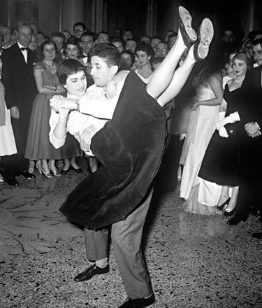
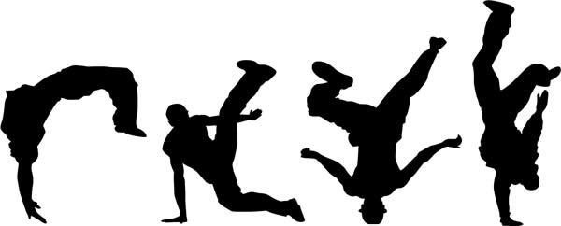
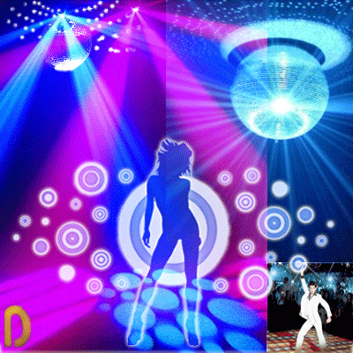
Dans in popmuziek
Massacultuur: dans is voor iedereen

Slide 22
Relatie decor/kostuum en dans
(vanaf 1.12)

Slide 23
Relatie decor/kostuum en dans

Slide 24
Relatie decor/kostuum en dans

Slide 25
http://www.ntr.nl/player?id=NPS_1178195
5.35 modern
9.25 massa

